Slide 1
Этика студента - быт и учёба

Slide 2
Этика — философская дисциплина, изучающая поведение людей на основе моральных мотивов. Этика показывает, какие могут быть последствия, если конкретная идея будет воспринята отдельным человеком или социумом, какие у нее предпосылки и перспективы. Таким образом, этику можно определить как рефлексию морали.

Slide 3
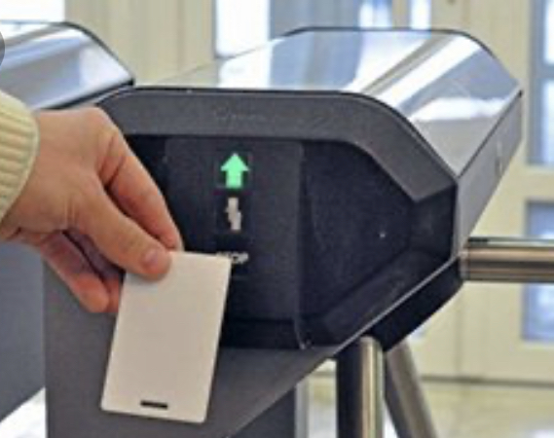
Каждый студент должен знать эти простые вещи…
1. Пропускная система.
В целях поддержания порядка и предотвращения правонарушений в колледже действует строгая пропускная система. При входе в здание присутствует охрана. Любой входящий обязан предъявить документы. А пропуском в Камчатский медицинский колледж является студенческий билет и пропуск.

Slide 4
Каждый студент должен знать эти простые вещи…
2. Приветствие.
В заведении, в отличии от школы, студентов воспринимают как взрослых людей, владеющих общепринятыми правилами этикета. Если у входных дверей образовалась очередь, студенты должны пропускать преподавателей, мужчины-женщин. Воспитанные люди при встречи обязательно здороваются. Студенты первыми здороваются с директором, сотрудниками и со всеми преподавателями, независимо от того, учатся или нет они у данного преподавателя.

Slide 5
Каждый студент должен знать эти простые вещи…
3. Одежда.
Войдя в здание, мужчины должны снять головные уборы - любые, от меховых шапок до бейсболок. Верхнюю одежду следует сдать в гардероб. Входить в верхней одежде в административные помещения, а также раздеваться непосредственно в учебной аудитории строго запрещено. Студенты должны приходить на занятия аккуратно одетыми и причесанными. В обязательном порядке должна быть надета медицинская шапочка, халат, и специальная медицинская обувь. В шортах, худи и спортивной одежде охрана не пропустит в колледж. Не рекомендуется ношение одежды, обуви и аксессуаров с гравмирующей фурнитурой, символикой асоциальных неформальных молодежных объединений, а также пропагандирующих психоактивные вещества и противоправное поведение.

Slide 6
Каждый студент должен знать эти простые вещи…
4. Речевой этикет.
В современном мире с его жестокой конкуренцией добиться успеха в карьере без хороших речевых навыков становится невозможным, и овладеть культурой речи нужно в процессе учебы, постоянно соблюдая правила:
обращайтесь к старшему или незнакомому человеку на "вы",
при общении с преподавателями и сотрудниками не допускайте фамильярности,
избегайте жаргонных выражений и слов-паразитов,
никогда не употребляйте нецензурных слов и выражений - это оскорбительно для окружающих и в стенах колледжа строго запрещено.

Slide 7
Каждый студент должен знать эти простые вещи…
5. Опоздания.
Студенты должны быть в аудитории до прихода преподавателя.
Если вы все-таки опоздали, следует постучать, осторожно открыть дверь, поздороваться, извиниться и попросить разрешения войти. Если разрешение получено, нужно, привлекая минимум внимания, занять ближайшее свободное место в аудитории. Верх неприличия в этой ситуации - здороваться с кем бы то ни было из присутствующих персонально, особенно за руку.

Slide 8
Каждый студент должен знать эти простые вещи…
6. Питание и гигиена.
Принимать пищу следует в предназначенных для этого местах, но не в аудиториях и не на ходу.
В коридорах и на лестничных клетках имеется достаточно урн для мусора. Оставлять мусор на столах, плевать и сорить, оставлять повсюду жевательную резинку совершенно недопустимо.

Slide 9
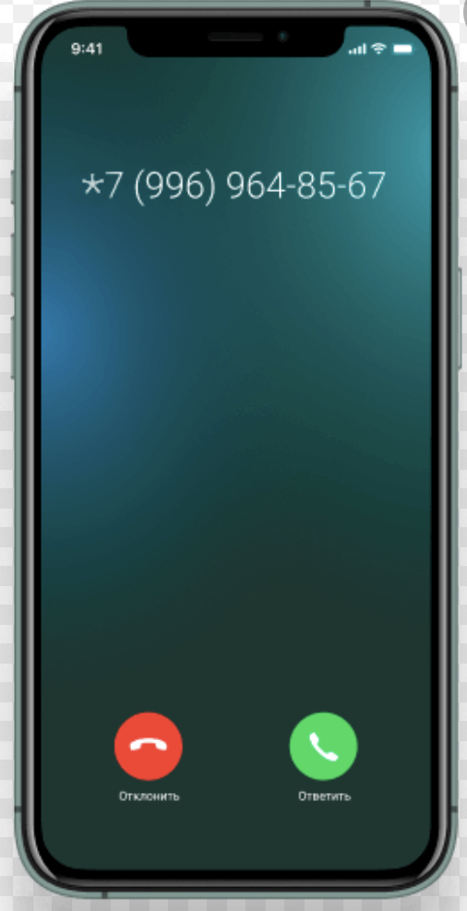
Каждый студент должен знать эти простые вещи…
7. Телефонная связь.
У большинства студентов имеются сотовые телефоны. Во время учебных занятий и любых официальных мероприятий сигнал телефона должен быть отключен. Попытка в этих обстоятельствах говорить по телефону расценивается как грубейшая нарушение этических норм.

Slide 10
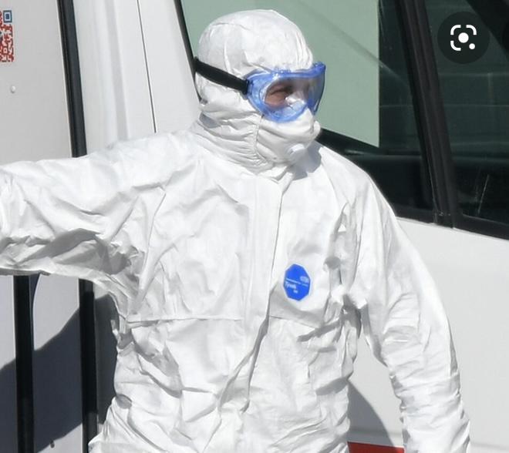
Каждый студент должен знать эти простые вещи…
8. Массовые мероприятия.
Студенты часто принимают участие в различных мероприятиях, собраниях, торжественных заседаниях, деловых встречах, концертах, праздниках, проходящих в больших актовых залах. Относитесь с уважением к выступающим, соблюдайте тишину и порядок. Если вам срочно нужно войти или выйти во время мероприятия, сделайте это быстро, бесшумно и исключительно в паузах между выступлениями.

Slide 11
Спасибо за внимание!!!

